Slide 1
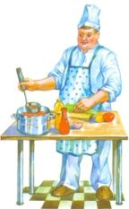
?
?
В МИРЕ
ПРОФЕССИЙ
?
?

Slide 2
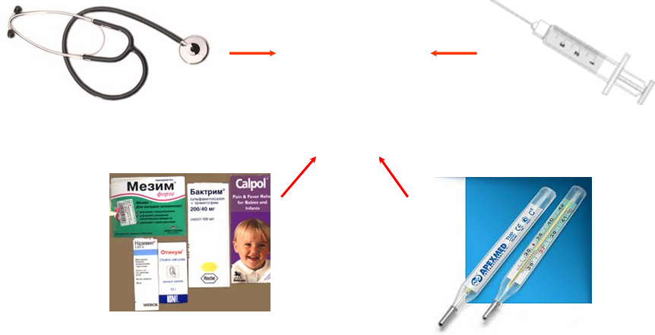
Игра «Отгадай профессию по инструментам, орудиям труда»
?

Slide 3
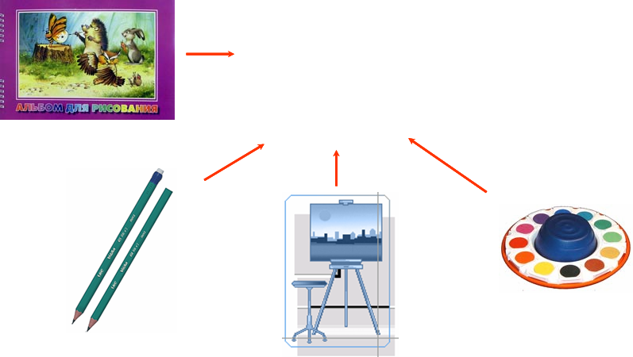
?

Slide 4
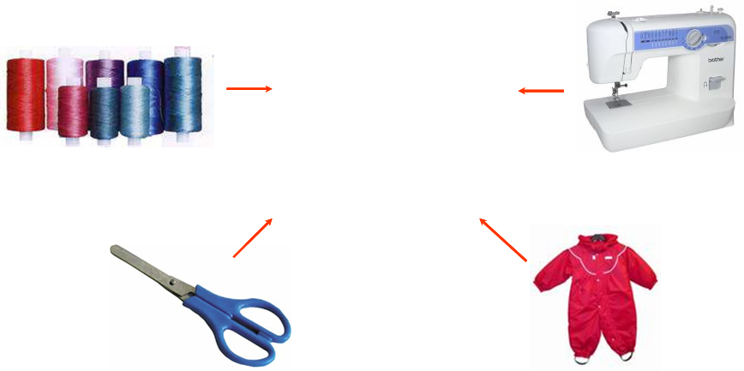
?

Slide 5
Игра «Что лишнее?»

Slide 6
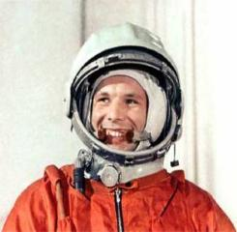
Игра «Разложи по порядку»
?
Т
А
С
О
В
О
Н
М
К

Slide 7
ВСЕ ПРОФЕССИИ ВАЖНЫ!

